Slide 1

Fuga de Información en los Siglos XIX y XXI
75.17 - Implantación de Sistemas
75.56 - Organización de la Implantación y el Mantenimiento

Slide 2
Grupo N°: 2 Integrantes:
Stephanie Zurita
Santiago Maraggi
Yi Cheng Zhang
Miguel Angel Schmidt
María Inés Parnisari
Año y cuatrimestre: 2014 2°C
Notes:
Schmidt - introducción, conclusiones Maraggi xix, riesgos y casos reales
Zurita - xix, intro y mecanismos Parnisari - xxi, intro y mecanismos Zhang - xxi, riesgos y casos reales

Slide 3
Introducción
La información como activo intangible de las organizaciones
Fuga de información
Riesgos existentes
Tipos de controles

Slide 4
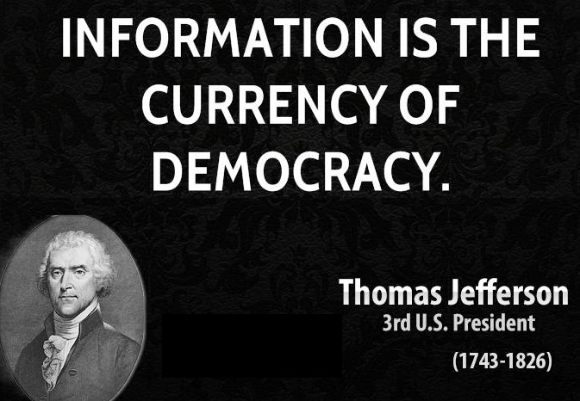
El activo más valioso de las organizaciones
Activos tangibles (antiguamente)
Activos intangibles (actualmente)
La información se ha convertido en el activo más importante que posee cualquier organización → protección de la información
Existen dos conceptos asociados a información:
Confidencialidad → autorización
Privacidad → garantía

Slide 5
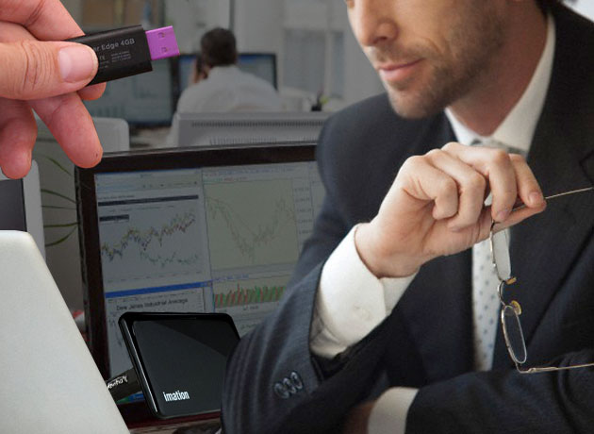
La fuga de información (I)
Fuga de información ocurre cuando algún dato que tiene valor para una organización pasa a manos ajenas, perdiendo la cualidad de confidencialidad que le fue asignada
Las principales causas de fugas de información son:
Negligencia o desconocimiento
Ataques internos
Delincuentes informáticos

Slide 6
La fuga de información (II)
Los sistemas de información capturan, procesan y almacenan información en una gran variedad de dispositivos
Tipos de dispositivos:
Físicos
Electrónicos
La clave para decidir cómo manejar la información:
Tipo de información
Nivel de confidencialidad
Dónde está almacenada
Se debe categorizar la información

Slide 7
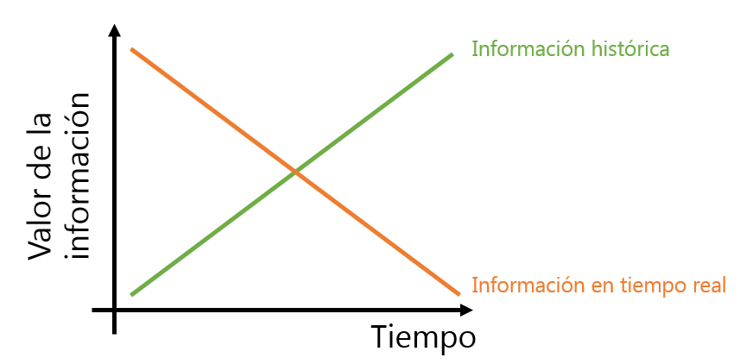
La fuga de información (III)
La información pierde valor a medida que pasa el tiempo
Las organizaciones no desean almacenar información irrelevante
¿Cómo deshacerse de información de poco valor?
→ Poco valor para nosotros
→ Mucho valor para otras personas / empresas

Slide 8
Cómo deshacerse de forma segura de información (I)
Existen cuatro categorías de mecanismos para deshacerse de información:
Desecho: la información se elimina sin ningún tipo de tratamiento.
Limpieza: la información se elimina de tal forma que se impide su recuperación mediante herramientas de recuperación de datos.
Purga: la confidencialidad de la información se protege contra ataques de laboratorio.
Destrucción: la información se elimina físicamente.

Slide 9
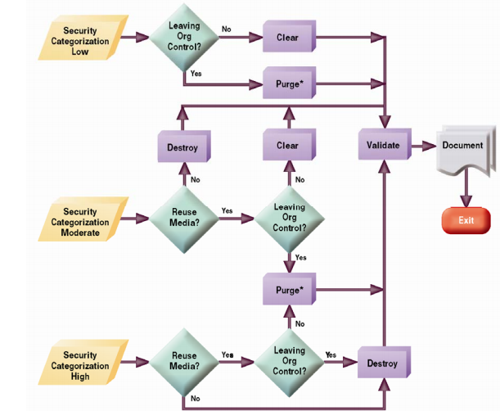
Cómo deshacerse de forma segura de información (II)

Slide 10
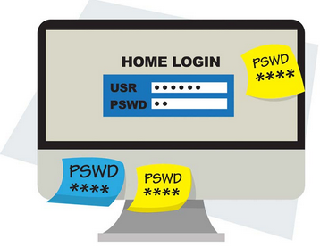
Riesgos existentes
Tiene su origen en el continuo incremento de herramientas y aplicaciones tecnológicas que no cuentan con una gestión adecuada de seguridad
El riesgo tecnológico puede verse desde tres aspectos:
A nivel de la infraestructura tecnológica (hardware o nivel físico)
A nivel lógico (riesgos asociados a software, sistemas de información e información)
Riesgos derivados del mal uso de los anteriores factores, que corresponde al factor humano como un tercer nivel.

Slide 11
Tipos de controles para mitigar riesgos
Existen distintos tipos de controles, a saber:
Preventivos: identifican el riesgo antes de que se produzca.
Detectivos: se utilizan para detectar riesgos luego de que se
materializan.
Correctivos: ayudan a la investigación y corrección de las causas del riesgo.

Slide 12
Siglo XIX
La información entre mosquetes y bayonetas

Slide 13
Introducción
Revolución Industrial
Innovación productiva, relevancia del inventor
Política
Europa
América
África
Administración de la propiedad intelectual
Cédulas Reales de Privilegio de Invención
Patentes de Invención
Propiedad Industrial

Slide 14
Revolución Industrial
Importancia de la técnica productiva
Centralización poblacional
Burguesía Industrial
Ordenamiento social
Liberalismo
Iluminismo
Iniciada a mediados del Siglo XVIII

Slide 15
Innovación productiva: El Inventor
Búsqueda de mayor productividad en la producción de bienes industriales
Revalorización del conocimiento técnico
Creciente demanda por un mayor incentivo a la actividad de la invención
Sofisticación y formalización del conocimiento técnico
Rédito del inventor
De la sabiduría a la invención

Slide 16
Política
Propagación de estructuras e ideas de la Revolución Francesa
Instauraciones de Repúblicas como Estados Nacionales
Desintegración del Reino de Indias e independencia de regiones administrativas divididas en provincias
Colonización de África. Expediciones científicas europeas y repartición de territorios continentales (Conferencia de Berlín)
Doctrinas materialistas: liberalismo y socialismo
“Lo relativo al ordenamiento de la ciudad”.

Slide 17
Administración de la Propiedad Intelectual
Cédulas Reales de Privilegio de Invención
Patente de Invención (principios S. XIX)
Convenio de París (1883). Protección internacional de la Propiedad Industrial.
Convenio de Berna (1886). Protección de los Derechos de Autor de obras literarias y artísticas (Dumas).
Entre la libertad y la privacidad

Slide 18
Mecanismos de Protección
Esteganografía
Criptografía
Patentes de invención
Cajas de seguridad

Slide 19
Esteganografía
Grecia, narraciones de Herodoto:
Tablilla grabada recubierta con cera
Mensaje en cabeza de esclavo rapado con pelo crecido.
Antigua China: mensajes en seda, envueltos en cera y tragado por mensajeros.
Giambattista della Porta S. XVI, mensaje en el huevo duro.
Uso de tinta invisible sensible al calor (imperios griego y romano).
Canal de información oculto

Slide 20
Criptografía
Método de la varilla (Escítala). Esparta, Imperio griego, siglo V, AC
Máquina de rodillos de Thomas Jefferson (10 cilindros con el alfabeto coaxiales)
Método Playfair, 1854 de Wheatsone. Método digráfico (caracter por caracter)
Étienne Bazeries, 1890, variante de la máquina de Thomas Jefferson
Significado del mensaje oculto.

Slide 21
Patentes de Invención
Cédula Real de Privilegio de Invención
Otorgada por autoridad monárquica
Privilegio concedido
A criterio de la autoridad, entrega ocasional
Opositores a la propiedad intelectual en el siglo XVIII (Thomas Jefferson y Benjamin Franklin) superados por coyuntura industrial
Patente de Invención (1820) por presión de sectores liberales
Convenio de París 1883 (Propiedad Industrial internacionalizada)
Convenio de Berna 1886 (Derechos de Autor)
Este conocimiento es mío.

Slide 22
Cajas de Seguridad
Los activos más importantes eran siempre tangibles
El conocimiento tenía soportes físicos
Utilización desde la época del imperio romano (cajas de hierro)
Evolución técnica de cerrajes y blindajes durante el Siglo XIX
Debilidad: factor humano y administración de las llaves
Servicios tercerizados de guarda de bienes. Explosión del negocio a partir de la segunda mitad del siglo XIX
La llave es la clave. Obstrucción física al elemento protegido.

Slide 23
Siglo XIX – Riesgos (I)
Riesgo a que otro patente el activo propio
Comercialización de activo propio por parte de otras organizaciones
Copia de patentes en el extranjero
Robo de documentación

Slide 24
Siglo XIX – Riesgos (II)
Información clave en manos del enemigo
Pérdida de información
Siniestros

Slide 25
Siglo XIX – Casos reales (I)
Guerra Civil Americana
Unión – Sustitución + Transposición
Confederados - Vigenère
Cola-Cola – 1886
2 únicos directivos tienen acceso a la fórmula

Slide 26
Siglo XIX – Casos reales (II)
Automóvil
Auto moderno – 1885 – Henry Ford o Karl Benz?
Radiografía
Filmaciones o Imágenes en Movimiento
Teléfono

Slide 27
Siglo XIX – Casos reales (III)
Bombilla Eléctrica
Telegrama Zimmermann
Interceptado y descifrado por criptógrafos

Slide 28
Siglo XXI
La información como activo primordial

Slide 29
Introducción
Economía basada en la información
Nuevos desafíos: manejar y procesar información de diversa índole, en grandes cantidades, a alta velocidad
Información disponible de forma electrónica
Información personal, datos médicos, datos financieros
Espionaje informático
Notes:
Cambio de la economía tradicional traída en la revolución industrial hacia una economía basada en la información.
La industria es capaz de explorar las necesidades personales de los consumidores,
reducción de costos tanto para los consumidores como para las empresas.
El principal capital de las empresas tecnológicas lo conforman los bienes o activos intangibles: información, algoritmos, fórmulas, invenciones, procesos, estrategia comercial y bases de datos
Las organizaciones del siglo XXI deben estar preparadas para los siguientes desafíos:
Manejar y procesar grandes volúmenes de información diversa a alta velocidad.
Analizar datos estructurados y no estructurados, tanto dentro como fuera de sus redes.
Monitorear eventos en entornos de nube, móviles y virtuales.
Adoptar acciones automáticamente cuando se detecta una amenaza.
proliferación de internet desde el año 1990,
la fuga de información se ve incrementada gracias a la rápida expansión de los medios de comunicación.
han emergido nuevas formas de fuga de información
En el campo de la medicina, la situación es crítica. La información clínica de los pacientes es almacenada electrónicamente, y esto permite que las autoridades envíen registros de enfermedades a investigadores; en muchas ocasiones esto incluye los nombres y direcciones de los pacientes, sin su consentimiento explícito.

Slide 30



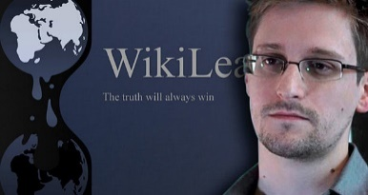

Eventos
2001: Nace Wikipedia
2004: Nacen Gmail y Facebook
2005: Nace YouTube
2006: Nace WikiLeaks
2007: Apple lanza el teléfono iPhone
2013: Se publican secretos de varios programas de la NSA (National Security Agency)
2014: Divulgación de fotos privadas de 26 celebridades mediante la plataforma iCloud de Apple.
La vulnerabilidad “Heart Bleed” encontrada en la librería OpenSSL, que podía ser utilizada para obtener datos sensibles como contraseñas.
Notes:
WikiLeaks provee acceso publico a documentos confidenciales, protegiendo a quienes los envían
2013 se publican 1,7 millones de documentos
Estados Unidos acusa a Snowden de espionaje y robo de propiedad del gobierno
Snowden recibe asilo temporal en Rusia → complica relaciones internacionales
Robo de iCloud: no fue por vulnerabilidades, sino por ataques por fuerza bruta a las contraseñas
Heartbleed: bug de la librería OpenSSL de código abierto
Permite a los atacantes leer la memoria de un servidor o un cliente, extrayendo asi claves privadas
El atacante no deja rastros
Oportunidad para que las empresas actualicen su software

Slide 31
Amenazas
Usuarios y accesos no autorizados
Programas maliciosos que roban información
Errores de programación
Desastres no previstos, catástrofes naturales, fallos de hardware
Robo de información
Notes:
Origen interno como externo.
Usuarios: los usuarios pueden ser intencional o inintencionalmente responsables de fugas de información.
No se definieron bien sus perfiles de acceso.
Programas maliciosos: son instalados intencionalmente o por error. Pueden dañar los datos existentes, abrir la puerta a intrusos, impedir accesos a programas, enviar información a un tercero, etc.
Errores de programación: errores o fallas en programación que pueden dar libre acceso a crackers.
Accesos no autorizados/intrusos: un tercero no autorizado que accede a la información dentro de una computadora.
Robos de componentes de hardware (discos o memoria) que contienen información
Desastres no previstos & fallos de hardware → pérdida de información irrecuperable.
Personal interno de la roba información para venderla a la competencia.

Slide 32
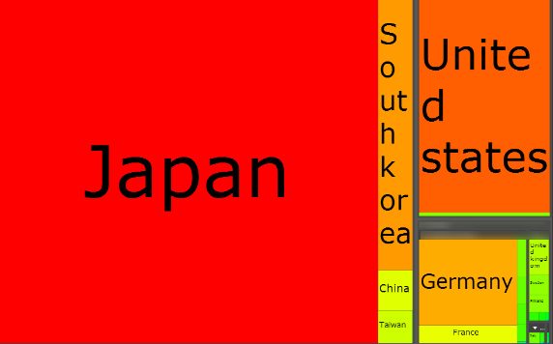
Mecanismos de defensa
Registro de patentes
Controles informáticos
Software desarrollado siguiendo estándares de seguridad (criptografía)
Controles físicos sobre el hardware
Políticas de contraseñas y perfiles de usuario
Monitoreo de tráfico en las redes
Uso de software de protección
Creación de backups periódicos
Notes:
Una patente es un conjunto de derechos que se le otorgan a un inventor por un período limitado de tiempo (20 años),
a cambio de la divulgación de los detalles del mismo.
son una forma de propiedad intelectual,
le proporcionan dueño la garantía de que otras empresas no podrán producir, utilizar o vender el producto patentado sin permiso.
El sistema de patentamiento fue creado en 1450, pero fue durante la revolución francesa que se creó el sistema moderno.
altos costos asociados al mantenimiento de patentes (por ejemplo, en Estados Unidos el mismo puede alcanzar los 30 mil dólares por patente),
Existen varios mecanismos que permiten sustentar la seguridad informática, donde
uno sólo de ellos no es suficiente para garantizar el éxito, ya que es necesario complementarlos
Restricciones de acceso físico
Utilización de contraseñas seguras
Uso de firewalls y software antivirus
Encriptación de las comunicaciones confidenciales
Encriptado de las copias de seguridad
Distinción de niveles de acceso según autorización formal en perfiles de usuarios
Localización múltiple y distante de estructuras de datos redundantes
Políticas de recuperación ante catástrofes

Slide 33
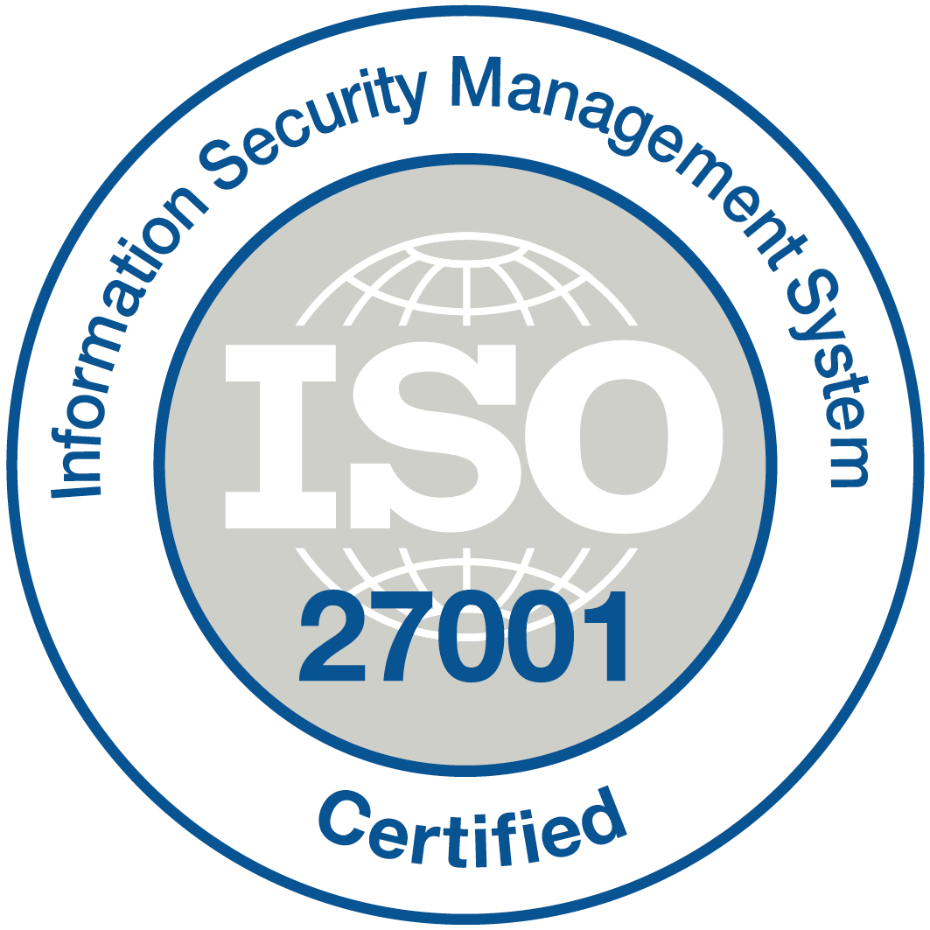
Mecanismos de defensa (cont.)
Auditoría de operaciones
Normas de control
Normas ISO 27000, especialmente dedicada a seguridad de la información
Uso de nombres en clave para los proyectos
Notes:
Auditorías
facilitar la trazabilidad de las acciones de los usuarios
generar registros (logs) de las acciones importantes que se hayan definido,
vinculación entre las personas y sus accesos
puede evitar la fuga de información, ya que en caso de filtrarse hacia el exterior, se podría señalar de manera directa a todos aquellos que tuvieron acceso y se podría analizar su uso previo al incidente, obteniendo posibles conclusiones y responsables
Utilización de estándares internacionales
de alcance internacional, y normativas vinculadas a lo que se quiera organizar.
La fuga de información está contemplada dentro de la gestión de la seguridad, y como tal se describen contramedidas y técnicas en distintos estándares.
normas ISO 27000, que está especialmente dedicada a seguridad de la información
27001, requisitos para implementar un sistema de gestión de seguridad,
27002 define las mejores prácticas
27004 métricas
27005 gestión de riesgos, entre otras
Uso de code names para los proyectos
se aplica a empresas comerciales, particularmente tecnológicas.
nombres clave para los productos que están en fase de desarrollo y aún no se han lanzado al mercado.
Permiten a los trabajadores de dichos productos hablar sobre los mismos sin revelar de qué se trata a terceros.
se obliga a enfocarse en el producto y prevenir la generación de asociaciones basándose en el nombre.
Permiten crear un impacto positivo en los potenciales consumidores, al utilizar nombres que atraen al mercado.

Slide 34
Siglo XXI – Riesgos (I)
Personal deshonesto con autorizaciones de acceso sensibles
Robo, alteración y/o pérdida de información (políticas inapropiadas)
Espionaje industrial
Dependencia de los sistemas informáticos

Slide 35
Siglo XXI – Riesgos (II)
Mal administración de perfiles de usuarios y/o contraseñas
Dependencia de empleados claves
Generación de información residual
Siniestro del soporte físico de la información

Slide 36
Siglo XXI – Casos reales (I)
2001: espionaje industrial de la década: implicó a dos empresas rivales en bienes de consumo, “Unilever” y “Procter & Gamble”.
2002: Este caso muestra como el espionaje industrial puede convertirse en un problema de seguridad nacional. La compañía sueca Ericsson se vio envuelta por sorpresa en un incidente diplomático.

Slide 37
Siglo XXI – Casos reales (II)
2004: se descubrió el primer caso de violación a la ley HIPAA (Health Insurance Portability and Accountability Act), cuando un empleado de una asociación de enfermos de cáncer utilizó información de pacientes para obtener tarjetas de crédito.
2005: empleados de un hospital fueron descubiertos mientras obtenían información de la internación por maternidad de la cantante pop Britney Spears.

Slide 38
Siglo XXI – Casos reales (III)
2005: se produjo la fuga de información confidencial sobre centrales nucleares en Japón, a través de Internet desde un ordenador infectado por un virus.
2007: el sitio global de búsquedas laborales Monster sufrió el robo de 1,6 millones de datos con información personal de los usuarios registrados. Los atacantes ingresaron a las bases de datos con contraseñas que habían sido obtenidas previamente mediante un troyano.

Slide 39
Siglo XXI – Casos reales (IV)
2009: la red social Tuenti fue afectada por el robo de 4.000 cuentas de usuario y sus contraseñas, por parte de un atacante enojado con la empresa.
2010: Google detectó que había sido víctima de un ataque desde China, que robó información de su propiedad intelectual.
2014: Edward Snowden revela cómo la Casa Blanca y sus organismos espían las comunicaciones en Internet.

Slide 40
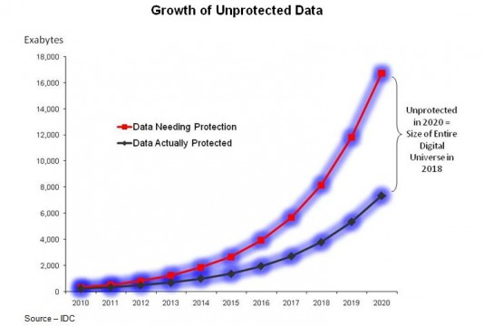
Siglo XXI – Información sin protección

Slide 41
Conclusiones

Slide 42
Conclusiones
La amenaza más grande para las organizaciones probablemente no sean los ataques de terceros, ni los empleados maliciosos, sino los empleados descuidados que de forma inintencionada divulgan información sensible
Una combinación de protección tecnológica, políticas y procedimientos actualizados, y educación de los usuarios deberían contribuir a paliar los efectos que causan estas fugas

Slide 43
Conclusiones (cont.)
Procedimiento básico para desarrollar una estrategia de protección:
Clasificar la información a proteger
Entender los datos que se manejan
Establecer políticas sobre el manejo de la información
Capacitar al personal en las herramientas
Implementar seguridad a nivel físico
No debe olvidarse de ejecutar revisiones periódicas, para mantener las políticas actualizadas y en conformidad con los requisitos y las tendencias tecnológicas

Slide 44
Conclusiones (cont.)
A pesar de que los ataques maliciosos son una minoría, no deberían ser ignorados
Existen múltiples vías de escape de información que deben ser monitoreadas
No existen soluciones que protejan los activos intangibles de forma 100% segura, se puede minimizar la probabilidad de que ocurran pérdidas mediante la aplicación de varios métodos complementarios

Slide 45
Fin
¿Preguntas?

Slide 46
Muchas gracias !!!

